Slide 1
下周的工作规划
乔锐

Slide 2
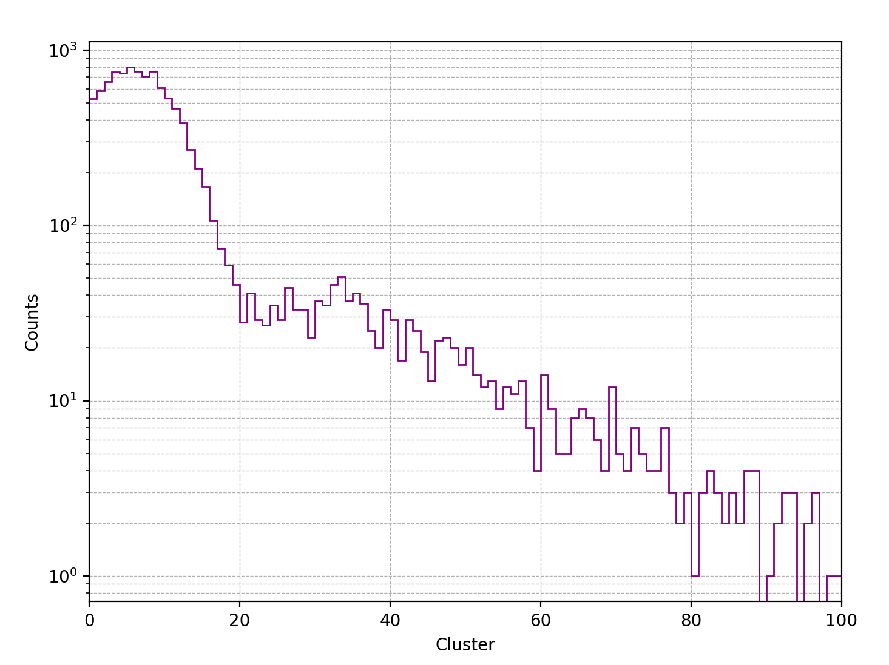
主线(1)：SCD Z型Ladder的测试
序号 | 测试项 | 测试目的 | 负责人
1 | 宇宙线数据处理 | 考察宇宙线响应的峰位 | 李洪沂
2 | Z型板电容/电阻测试 | 仿真、噪声分析的输入 | 唐远平
3 | Z型ASIC增益测试 | 横向比较LA/LB/LZ的增益 | 邓春茹
Z型Ladder宇宙线初步测试结果 by李洪沂
峰位偏小

Slide 3
主线(2)：STK第一个全尺寸Ladder以及BM(6个单片硅的Ladder、每个含2片ASIC)
序号 | 工作项 | 工作目的 | 负责人
1 | STK Ladder构型 | 约束硅、ASIC、焊盘位置 | 唐远平
2 | BM点胶图案(硅、ASIC) | 开发四号厅点胶机程序 | 王昊洋
3 | 设计BM存储盒 | 放置在束流上做BM，要求XY，要求开窗位置与ASIC对应 | 田晨阳
4 | 设计Ladder储存盒 | 放置在束流上，要求开窗位置与ASIC对应 | 田晨阳
5 | ASIC板电装/电测 |  | 龚轲
6 | ASIC板连接器点胶加强 | 加强连接器力学、绝缘 | 王昊洋
7 | 贴ASIC |  | 王昊洋
8 | ASIC键合 |  | 金梁程龙
9 | ASIC板键合后电测 | 确保ASIC板性能 | 郭宇航

Slide 4
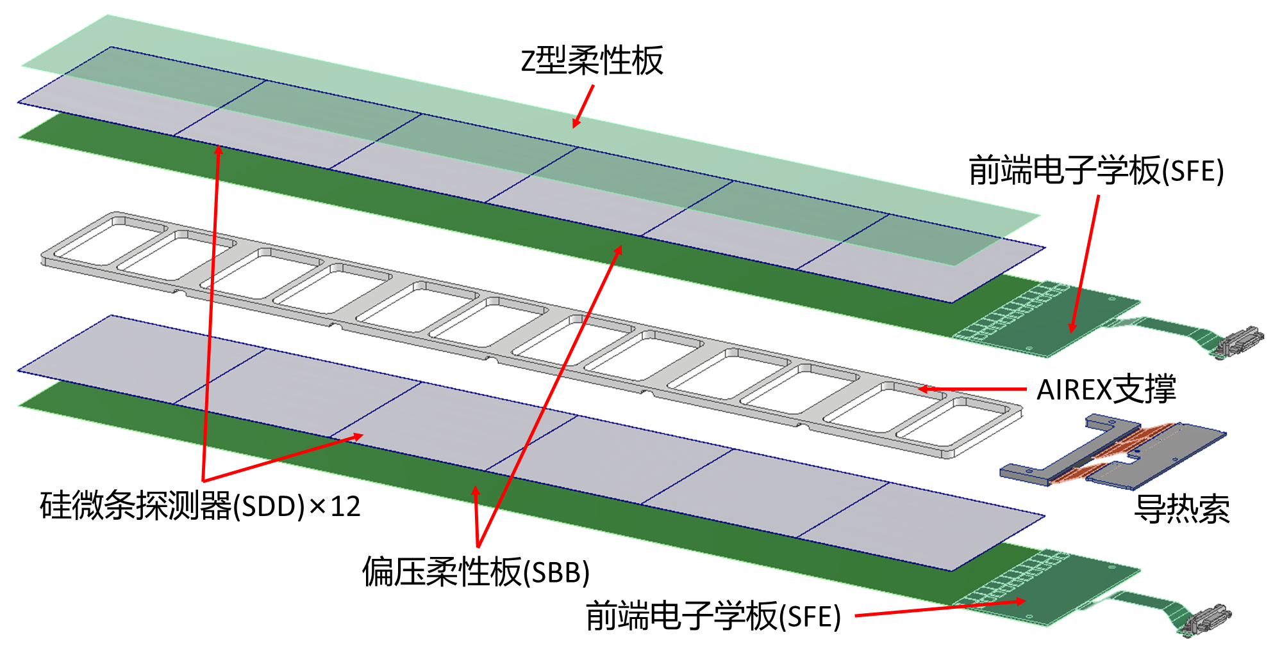
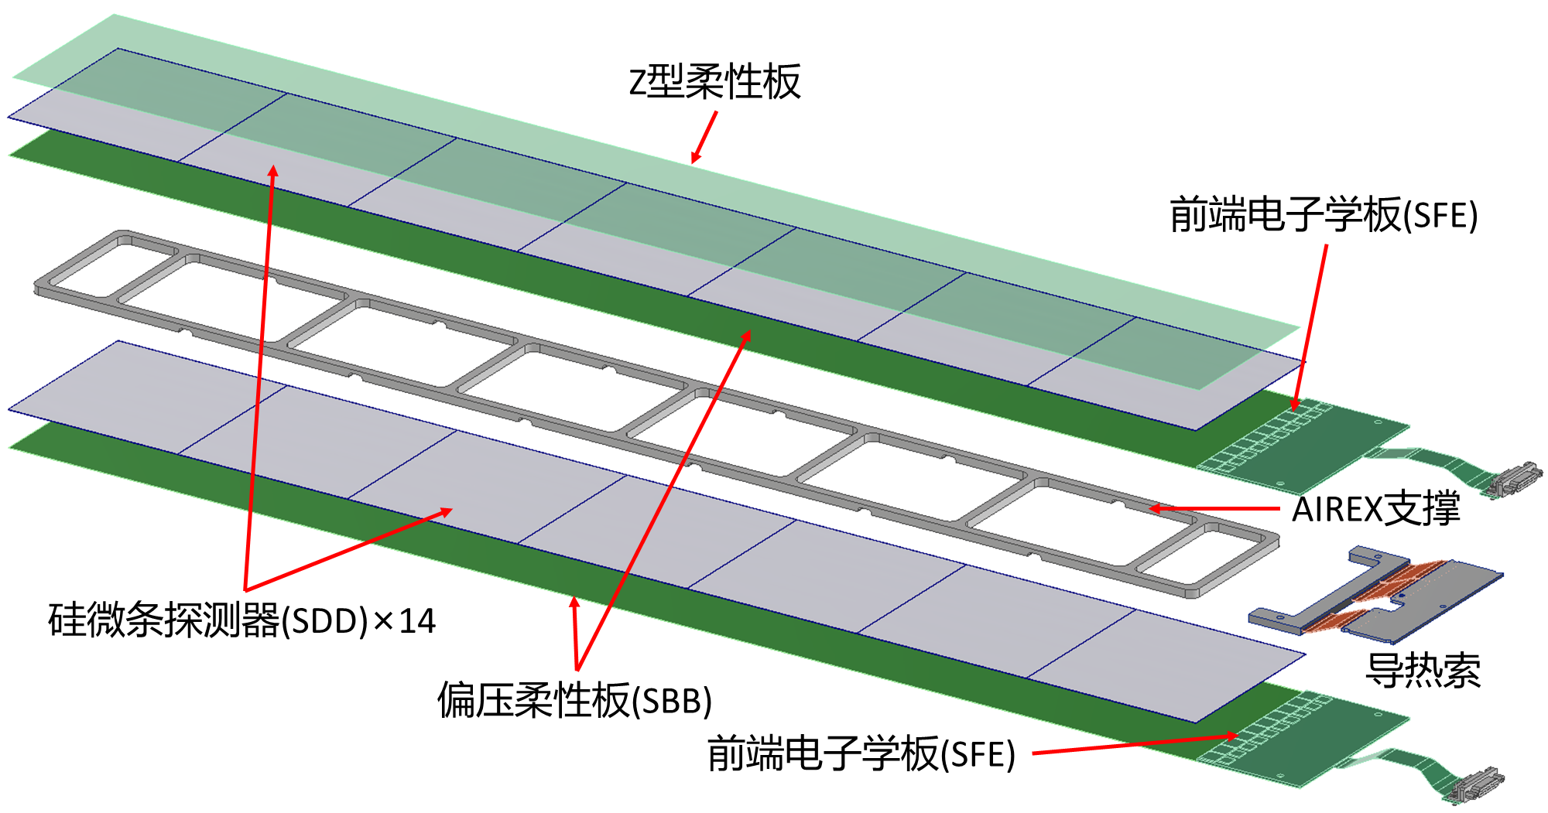
主线(3)：Super-Ladder的装配方案(巩克云)
1个顶面Super-Ladder爆炸图
1个侧面Super-Ladder爆炸图
时间节点：4月30日完成Ladder装配方案评审！

